Slide 1

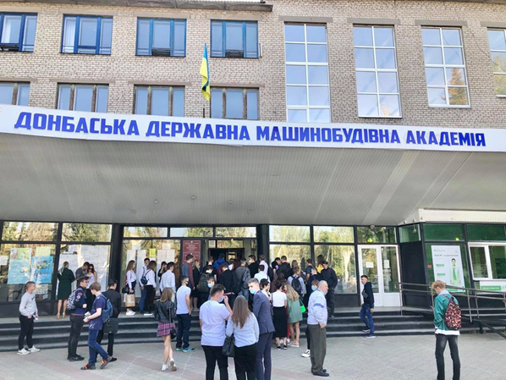

ДОНБАСЬКА ДЕРЖАВНА МАШИНОБУДІВНА АКАДЕМІЯ
запрошує на навчання до
ФАКУЛЬТЕТУ
ІНТЕГРОВАНИХ ТЕХНОЛОГІЙ
І ОБЛАДНАННЯ
СПЛАВ НАУКИ І ОСВІТИ

Slide 2








Структура факультету
КАФЕДРА ОБЛАДНАННЯ
І ТЕХНОЛОГІЙ ЗВАРЮВАЛЬНОГО ВИРОБНИЦТВА
КАФЕДРА
ІННОВАЦІЙНИХ ТЕХНОЛОГІЙ
І УПРАВЛІННЯ
ФАКУЛЬТЕТ
ІНТЕГРОВАНИХ
ТЕХНОЛОГІЙ
І ОБЛАДНАННЯ
КАФЕДРА ТЕХНОЛОГІЯ ТА ОБЛАДНАННЯ ЛИВАРНОГО ВИРОБНИЦТВА
КАФЕДРА ОБРОБКИ МЕТАЛІВ ТИСКОМ
КАФЕДРА ФІЗИЧНОГО ВИХОВАННЯ І СПОРТУ
КАФЕДРА ОСНОВ ПРОЕКТУВАННЯ МАШИН
КАФЕДРА ХІМІЇ
І ОХОРОНИ ПРАЦІ

Slide 3

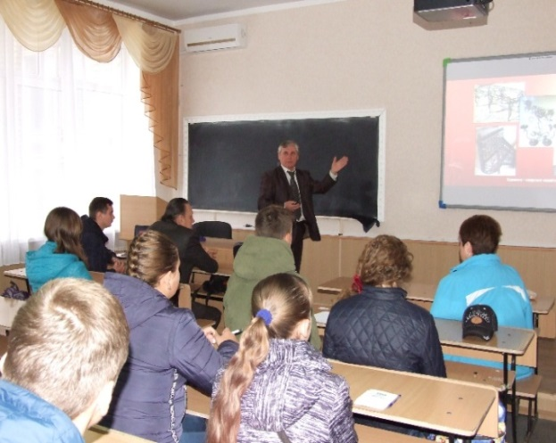
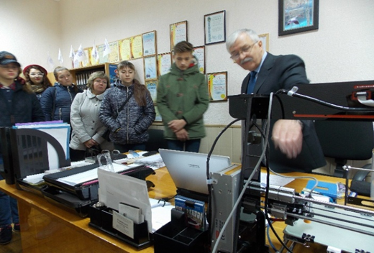
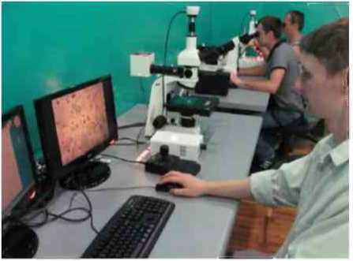
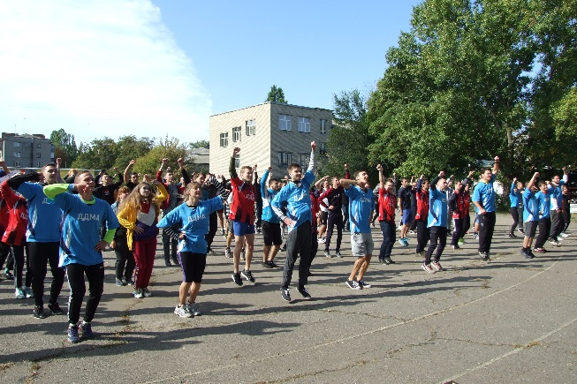
На факультеті здійснюється підготовка фахівців за чотирма спеціальностями:
G9 «Прикладна механіка»
G8 «Металургія»
E3 «Хімія»
A7«Фізична культура і спорт»
Термін навчання:
на основі повної загальної середньої освіти 3 роки і 10 місяців
на основі фахового молодшого бакалавра 2 роки і 10 місяців
На поточний час форма навчання дистанційна з використанням сучасних інтернет – технологій.

Slide 4

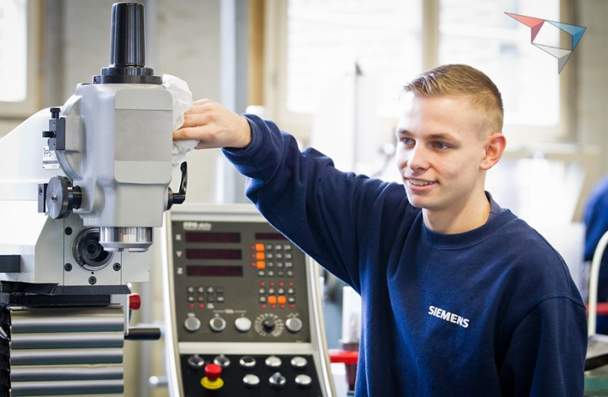
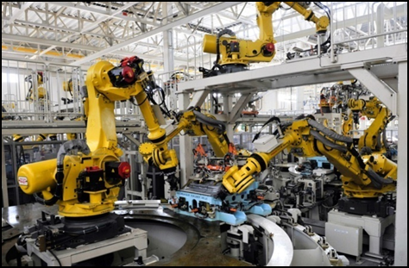
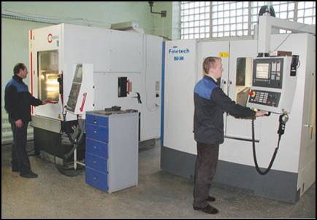
Сучасний стан економіки України потребує освіченої молоді, яка у своїй професійній діяльності мала б здібності до впровадження наукоємних розробок у різноманітних галузях науки, техніки, виробництва.
Фахівці з технічною освітою відіграють важливу роль в житті будь-якого суспільства.

Slide 5
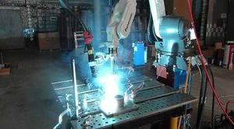
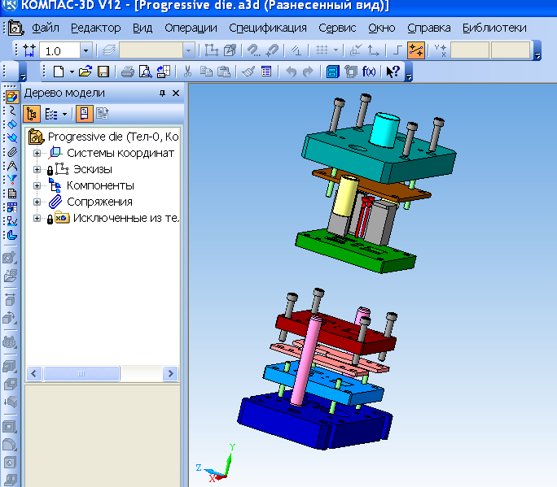
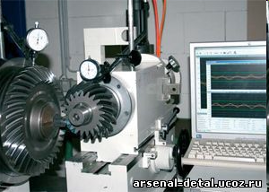
За спеціальністю G9 «Прикладна механіка» здійснюється підготовка освітніх рівнів бакалавра, магістра за програмами
ОПП «Прикладна механіка»
Кафедра Інноваційних технологій і управління
ОПП «Зварювання і споріднені процеси»
кафедра Обладнання і технологій зварювального виробництва
ОПП «Комп’ютеризовані дизайн і моделювання процесів і машин»
кафедра Обробки металів тиском

Slide 6
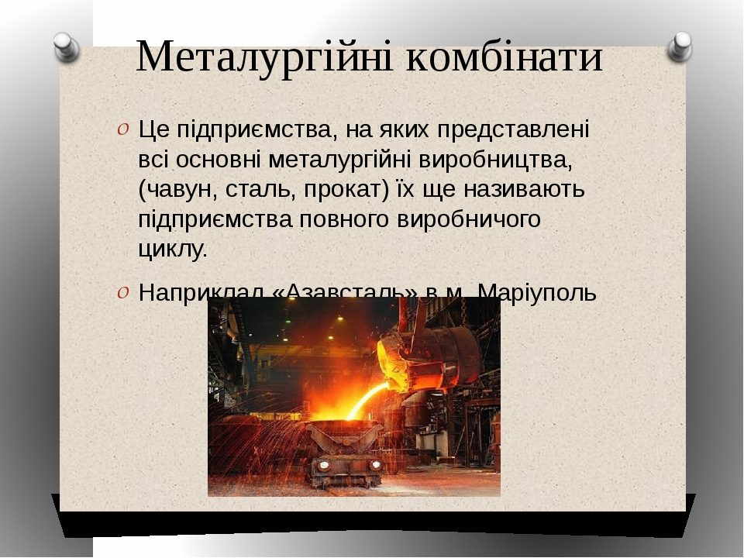
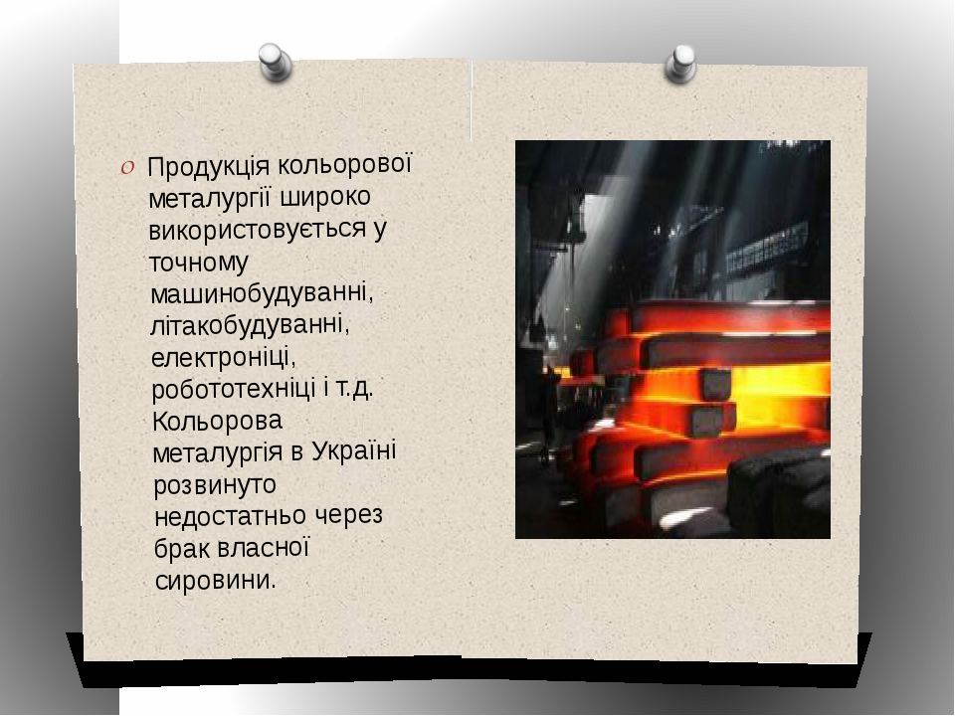
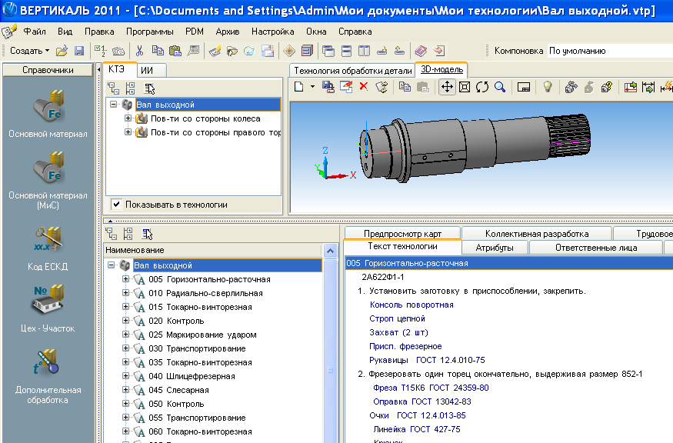

За спеціальністю G8 «Металургія» здійснюється підготовка освітніх рівнів бакалавра, магістра за програмами:
ОПП «Комп'ютеризоване проектування процесів обробки матеріалів тиском»
кафедра Обробки металів тиском
ОПП «Ливарне виробництво чорних і кольорових металів та сплавів»
Кафедра Технологія і обладнання ливарного виробництва

Slide 7

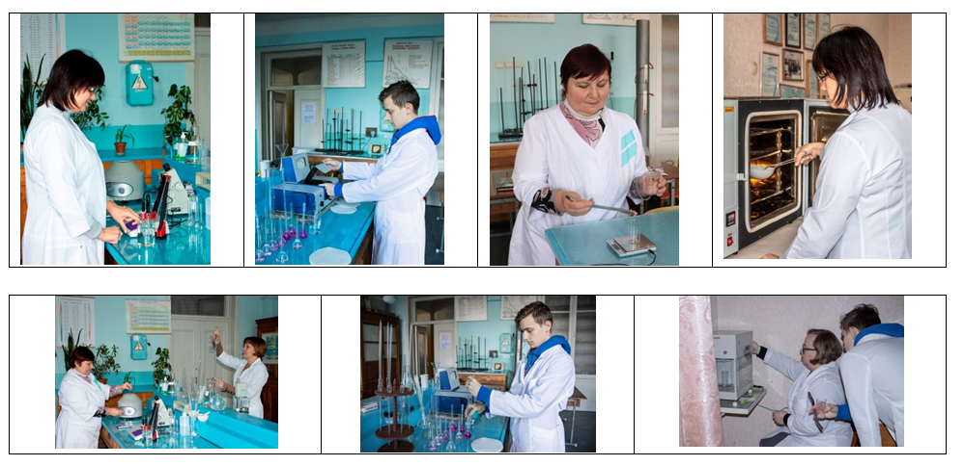
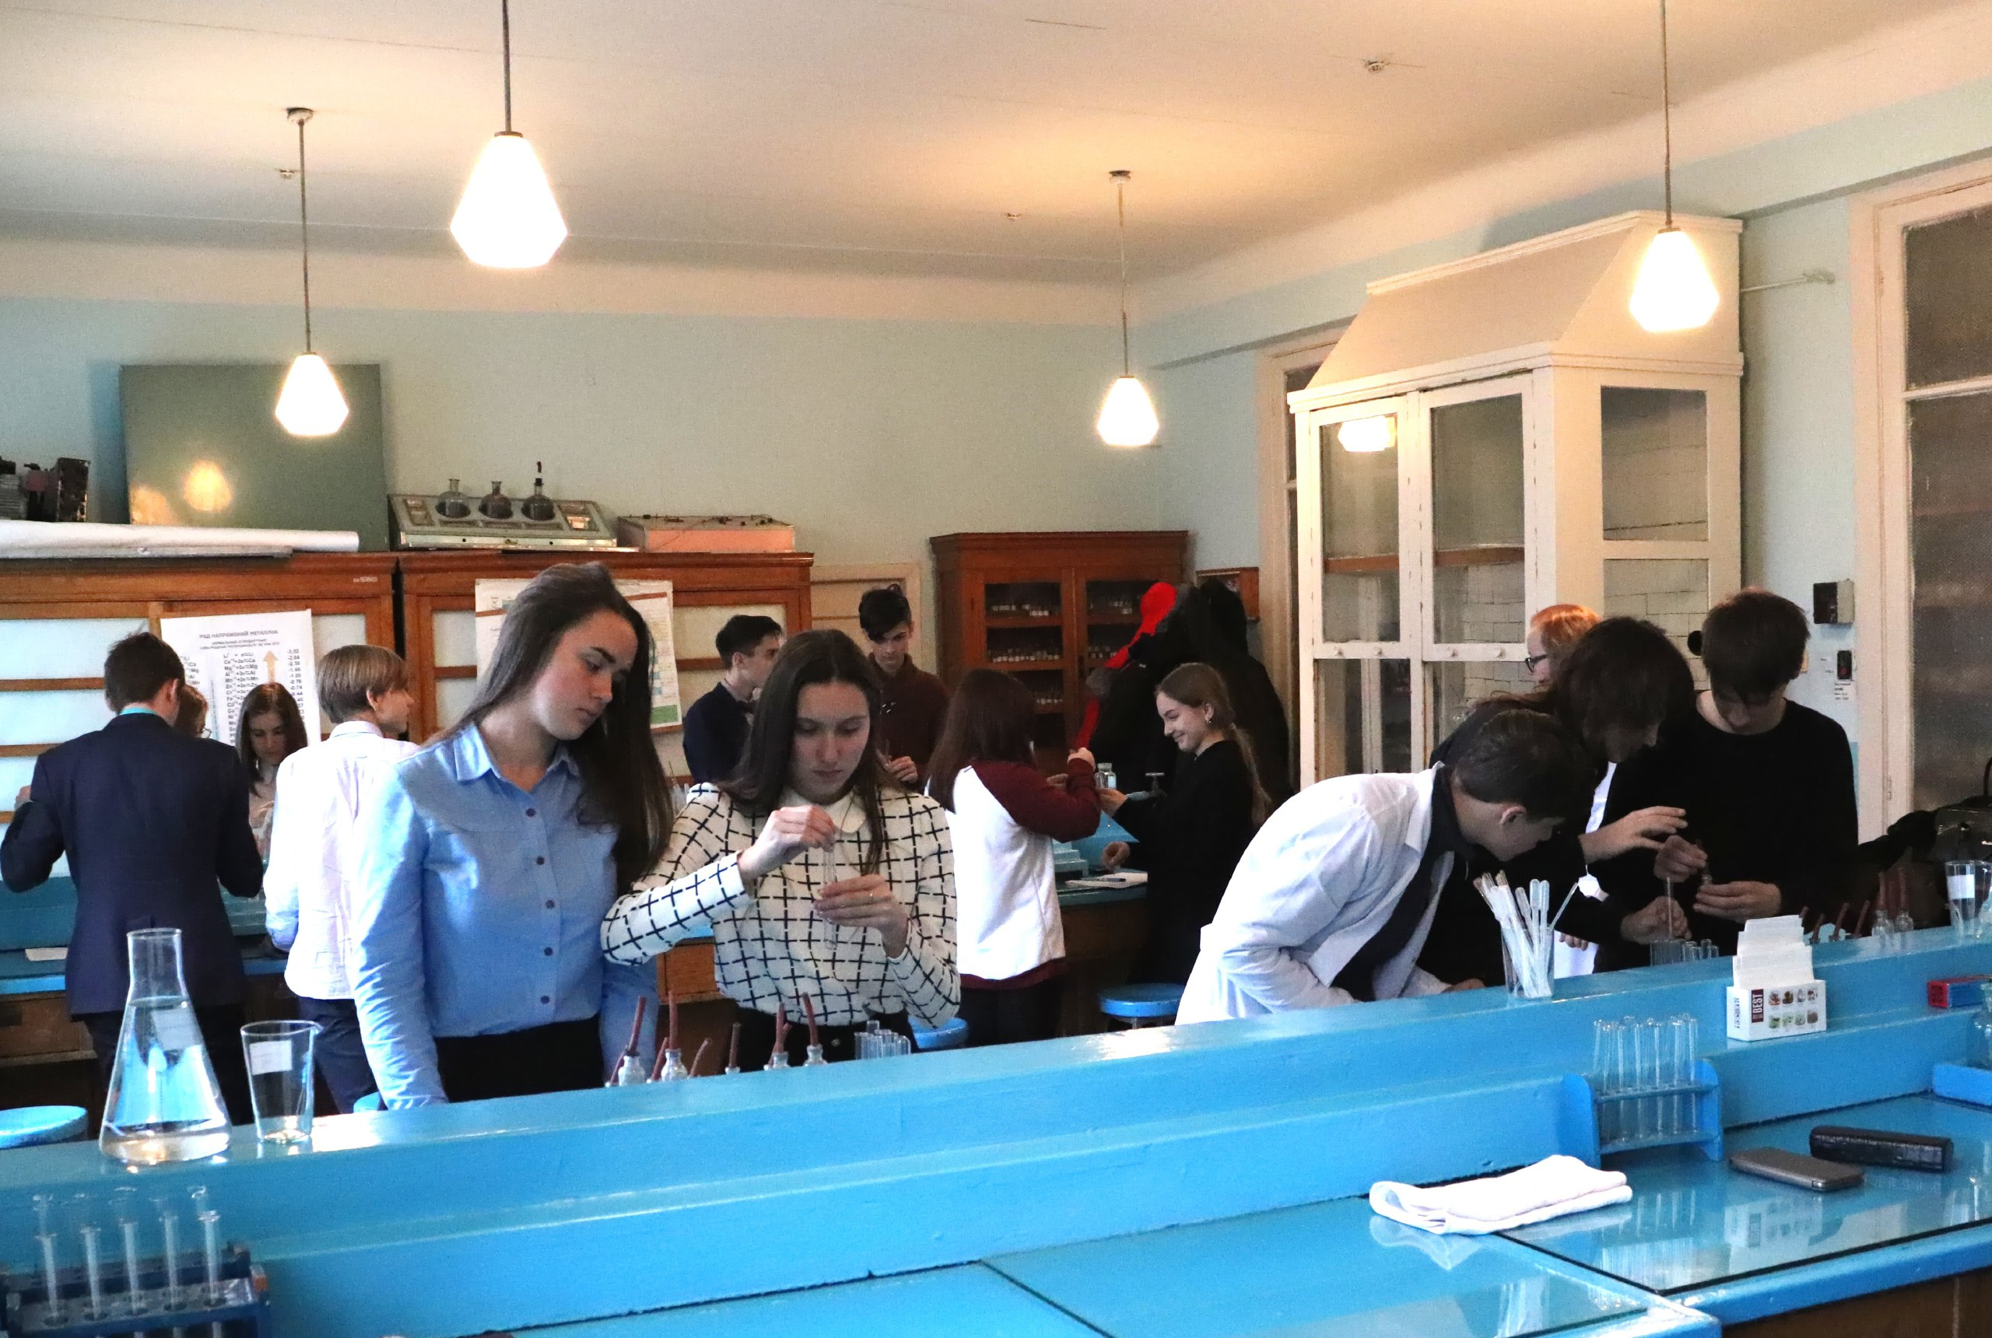
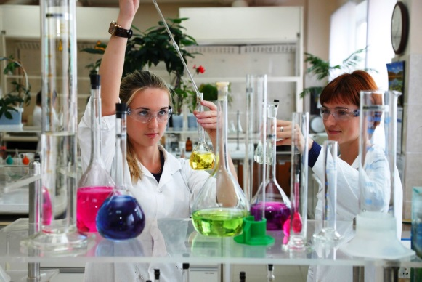
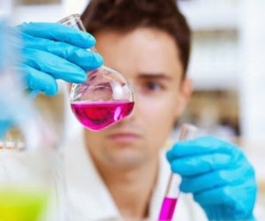
За спеціальністю E3 «Хімія» здійснюється підготовка освітніх рівнів бакалавра, магістра за програмою:
ОПП «Хімія харчових продуктів»
кафедра Хімії і охорони праці

Slide 8

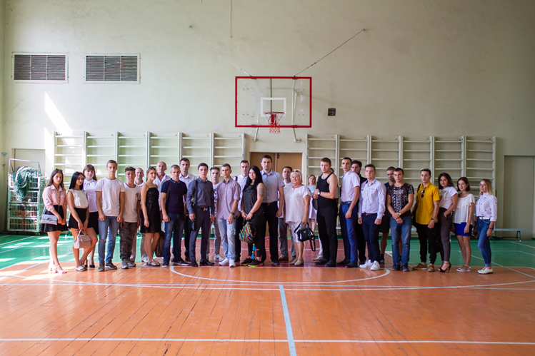
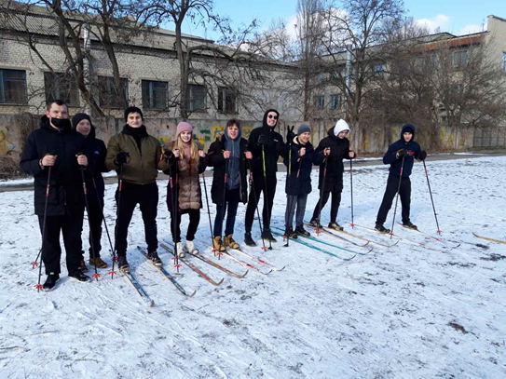
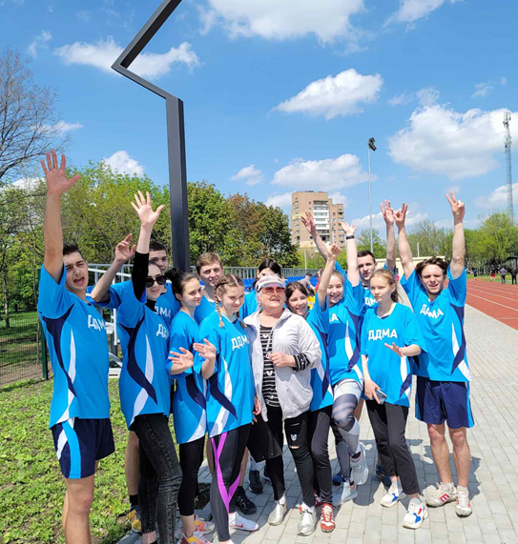
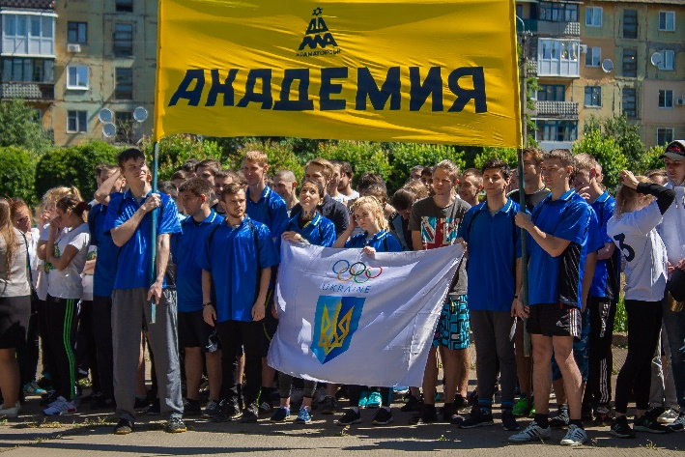
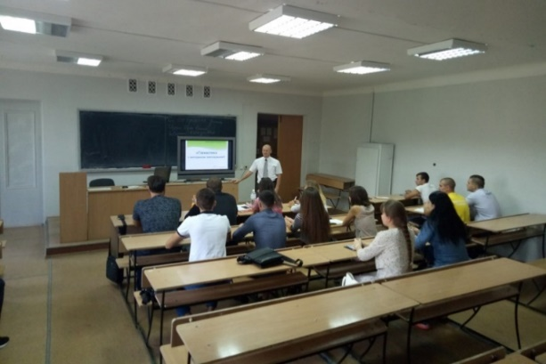
За спеціальністю A7 «Фізична культура і спорт» здійснюється підготовка освітнього рівня бакалавра за програмою:
ОПП «Фізична культура і спорт»
кафедра Фізичного виховання і спорту

Slide 9
Топ – 10 причин, чому варто навчатись на факультеті «Інтегрованих технологій і обладнання».
Високій рівень викладання навчальних дисциплін
Наявність діючих наукових шкіл, які дозволяють студентам активно займатися дослідницькою
роботою безпосередньо на факультеті
Поєднання класичних традицій освіти та науки з сучасними технологіями та
досягненнями

Slide 10
Топ – 10 причин, чому варто навчатись на факультеті «Інтегрованих технологій і обладнання».
Можливість навчатись за індивідуальним графіком, поєднувати освіту і працю
Для студентів-контрактників можлива оплата за навчання частинами
Дистанційна і дуальна форма навчання

Slide 11
Топ – 10 причин, чому варто навчатись на факультеті «Інтегрованих технологій і обладнання».
Конкурентоспроможність випускників факультету при працевлаштуванні
Грантові програми міжнародних обмінів та візитів
Значна увага надається освоєнню комп'ютерно-інформаційних технологій при вирішенні інженерних задач
На факультеті діють: секція «Машинобудування» Малої академії наук, Хімічна студія, спортивні секції.

Slide 12

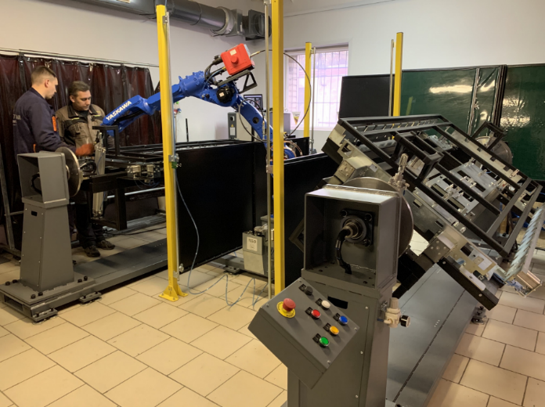
ПІСЛЯ ЗАКІНЧЕННЯ БАКАЛАВРІАТУ У ВАС БУДЕ МОЖЛИВІСТЬ:
Успішно працювати за обраною або спорідненою спеціальністю на фірмі, підприємстві, закладі будь якої форми власності, відкрити власну справу;
Продовжити свою освіту на магістерському рівні за обраною спеціальністю (освітньою програмою) на факультеті Інтегрованих технологій і обладнання або іншому факультеті ДДМА чи в будь якому закладі вищої освіти України та за кордоном.

Slide 13
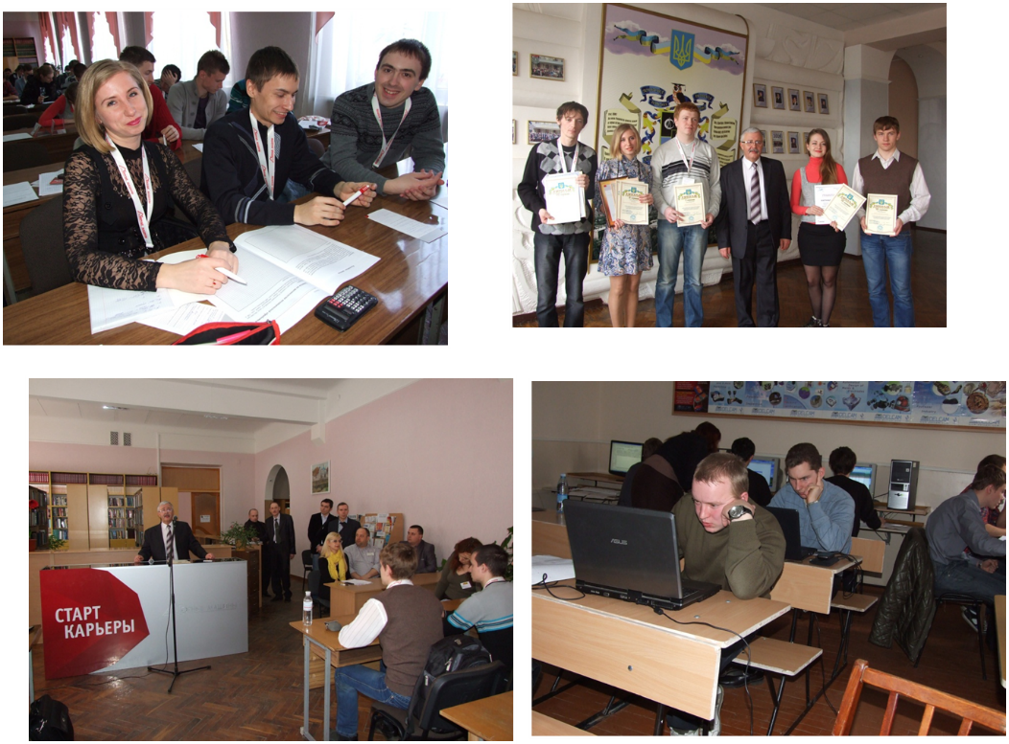
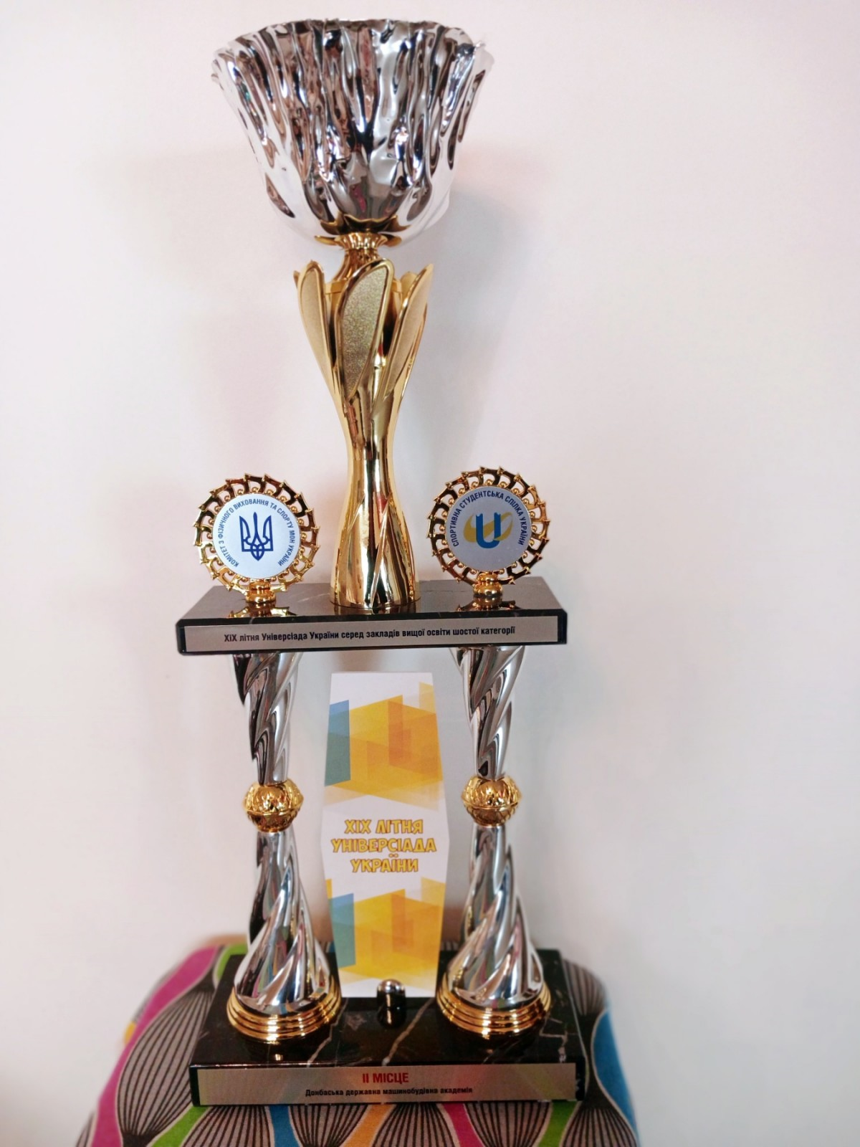
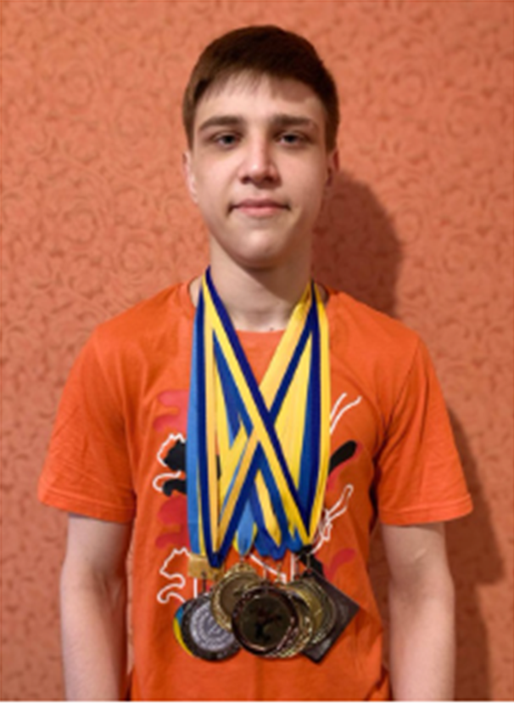
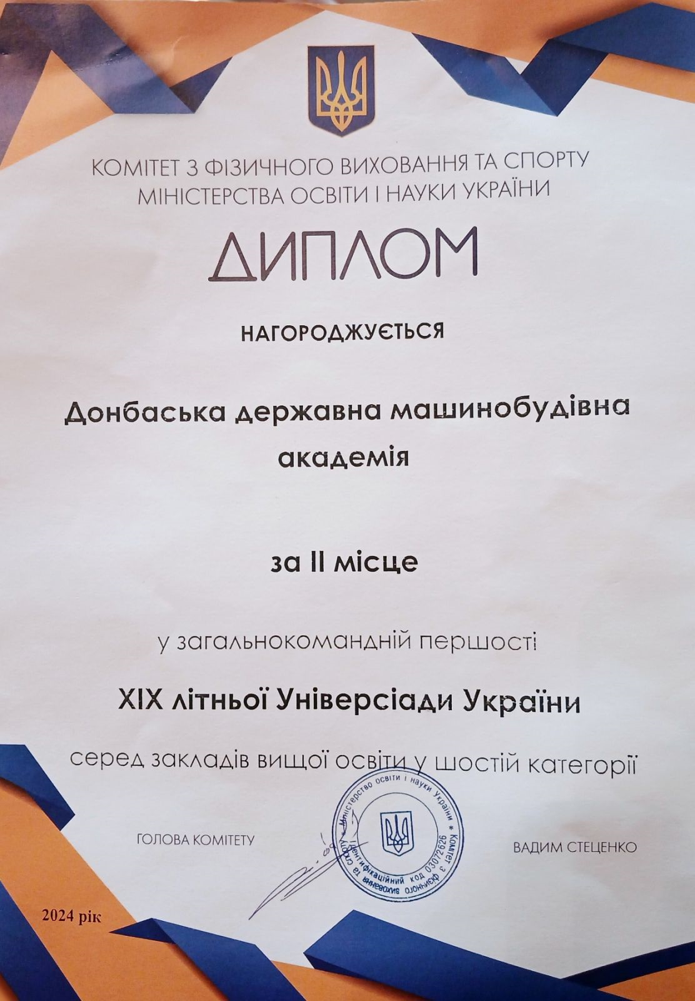
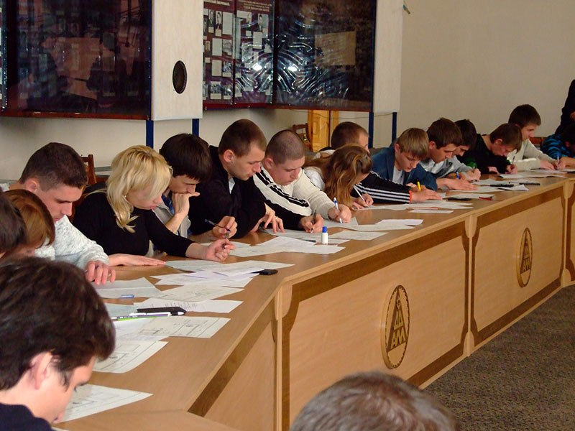

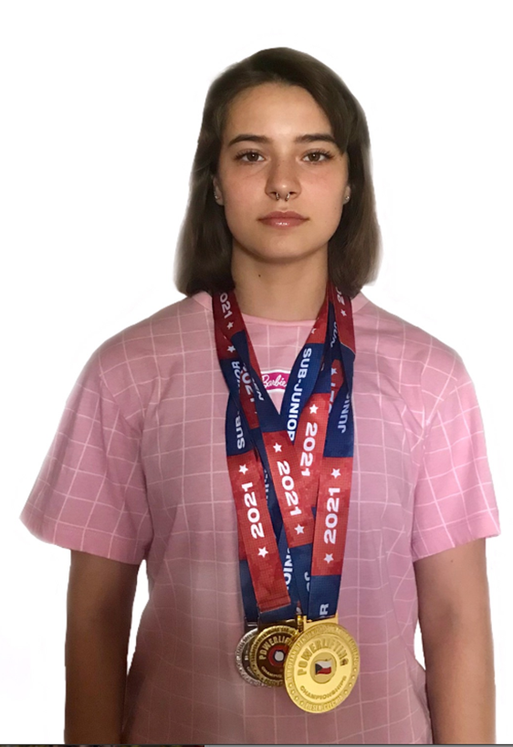
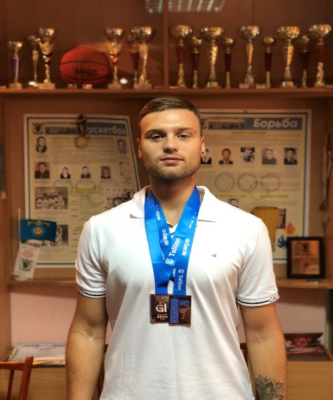
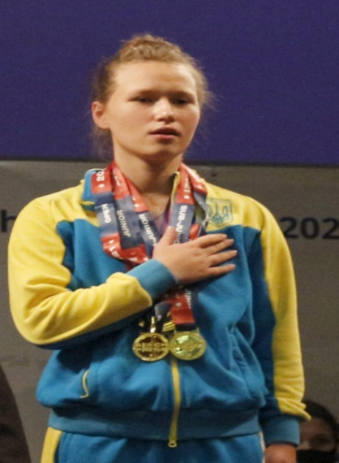
Досягнення студентів факультету в олімпіадах і конкурсах наукових робіт та спортивних змаганнях

Slide 14
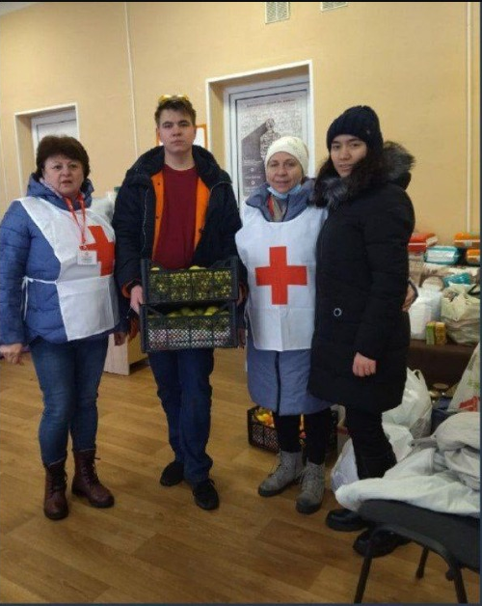
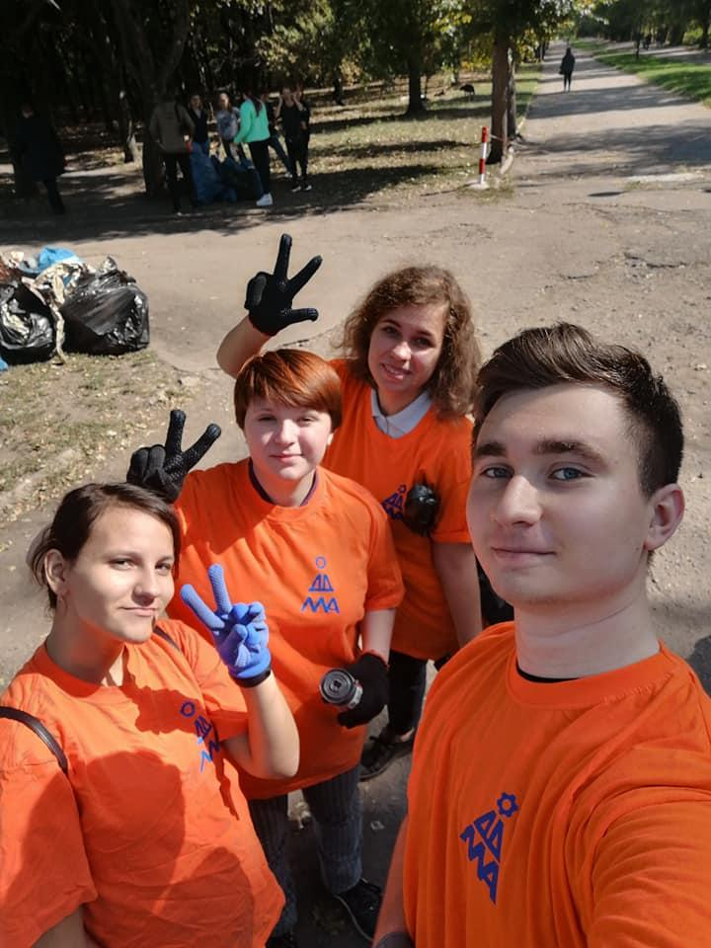
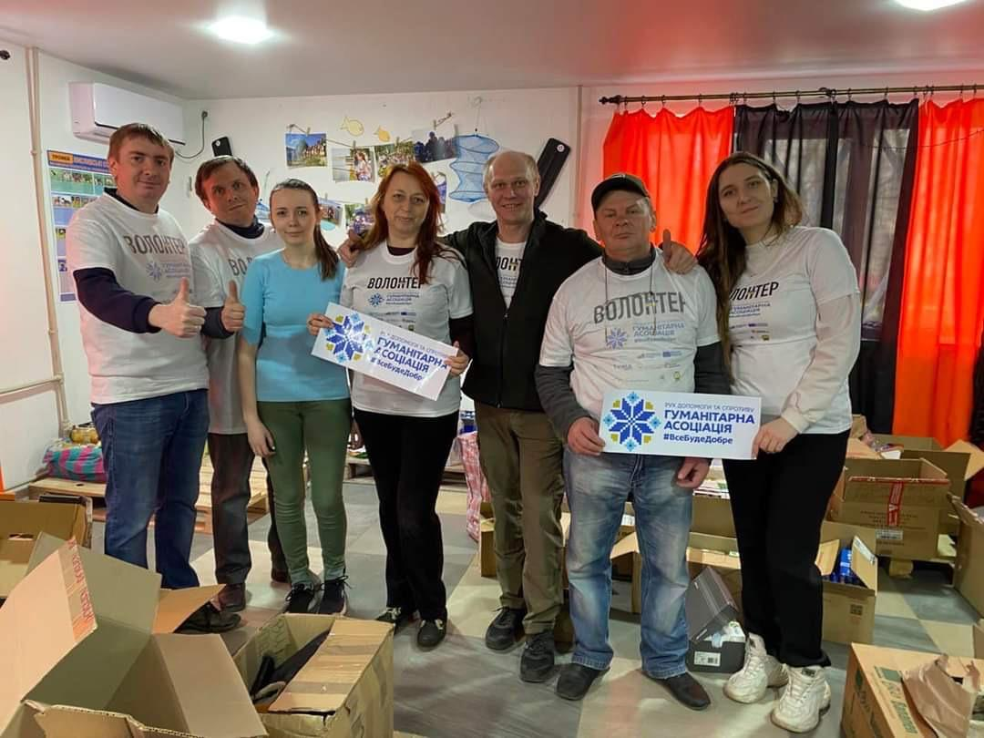
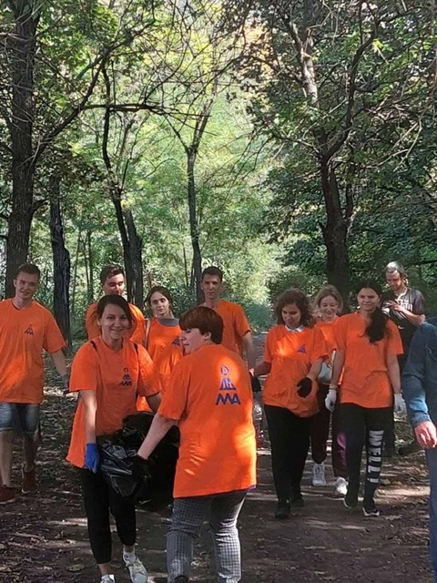
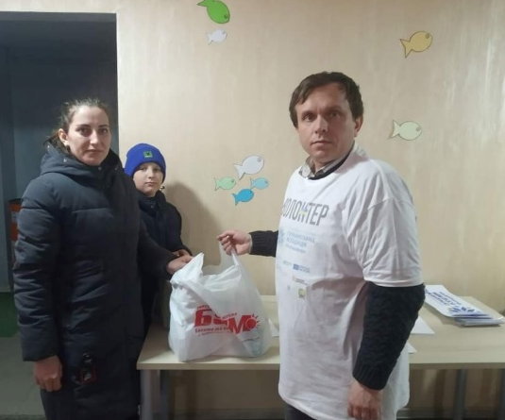
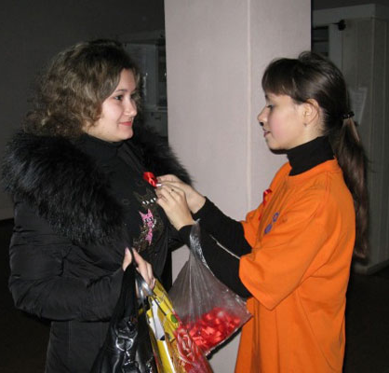
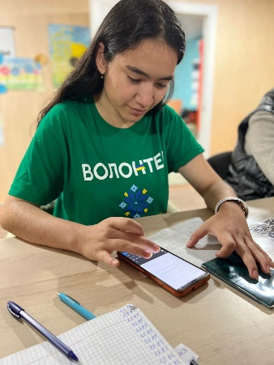
Студенти факультету активні учасники волонтерського руху
В мирний час
та під час війни

Slide 15
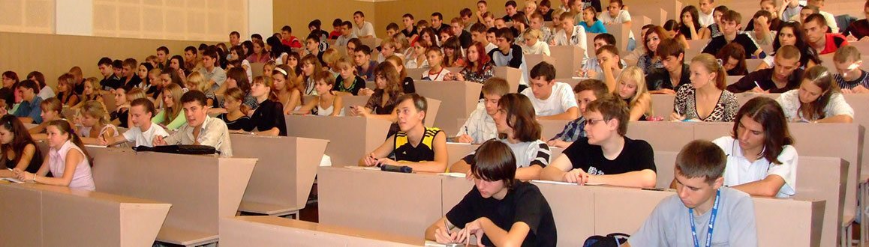
ШАНОВНІ АБІТУРІЄНТИ, ЧЕКАЄМО ВАС В ЯКОСТІ ЗДОБУВАЧІВ ОСВІТИ НАШОГО ФАКУЛЬТЕТУ

